Slide 1
کتاب تفکر و سواد رسانه ای پایه دهم
هوالعلیم
فصل دوم
درس پنجم
از بازنمایی تا کلیشه
www.ziaossalehin.ir
Notes:
در این درس به مفهوم کلیشه سازی که حاصل بازنمایی در رسانه هاست می پردازیم

Slide 2
ایران؟
کتاب تفکر و سواد رسانه ای پایه دهم – درس پنجم
جنگ طلب
صلح طلب
غمگین
شاد
حامی تروریسم
ضدتروریسم
خفقان
آزادی
عقب مانده
پیشرفته
ناامن
امن
www.ziaossalehin.ir
Notes:
پس از شنیدن نام ایران، اولین کلمه ای که به ذهنتان می رسد کدام است؟
اولین کلمه ای که پس از شنیدن اسم ایران به ذهن مردم امریکا می رسد کدام است؟

Slide 3
امریکا؟
کتاب تفکر و سواد رسانه ای پایه دهم – درس پنجم
جنگ طلب
صلح طلب
غمگین
شاد
حامی تروریسم
ضدتروریسم
خفقان
آزادی
عقب مانده
پیشرفته
ناامن
امن
www.ziaossalehin.ir
Notes:
پس از شنیدن نام امریکا، اولین کلمه ای که به ذهنتان می رسد کدام است؟
اولین کلمه ای که پس از شنیدن اسم امریکا به ذهن مردم امریکا می رسد کدام است؟

Slide 4
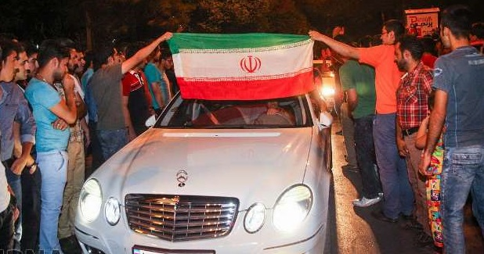
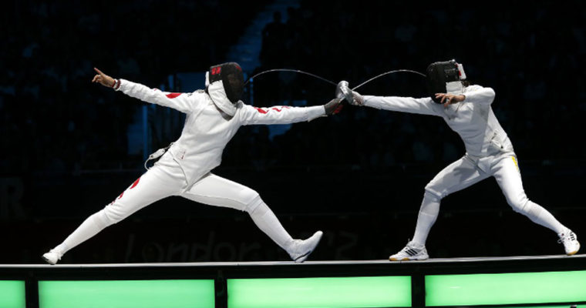
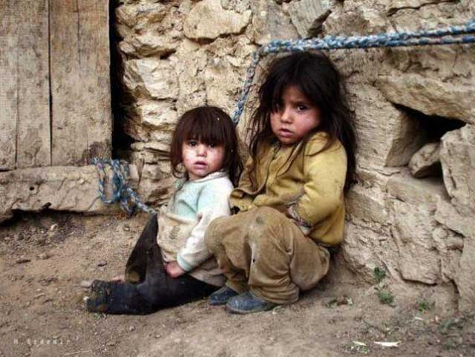
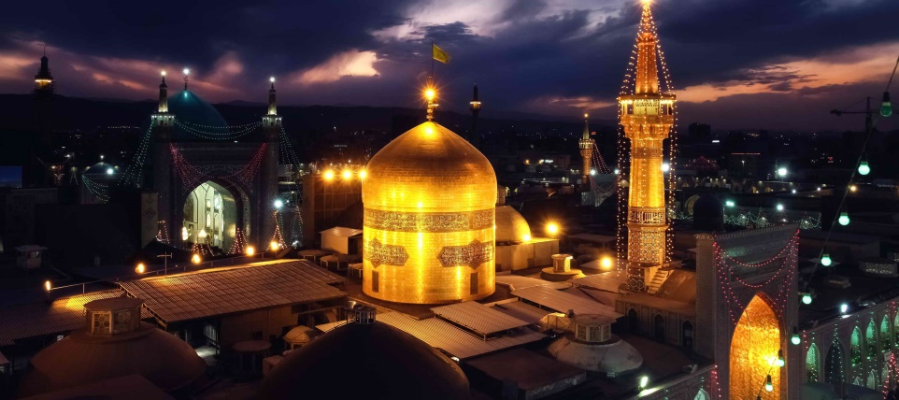
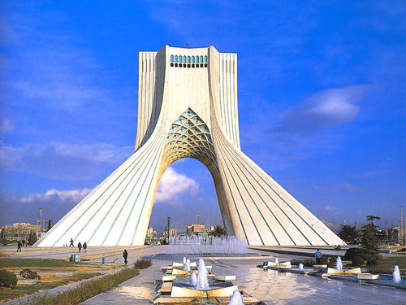
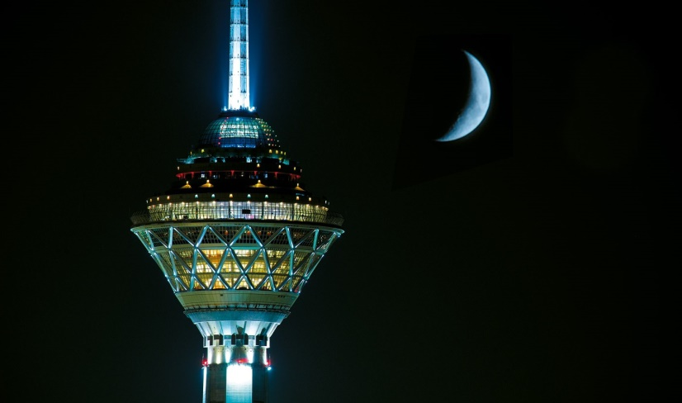
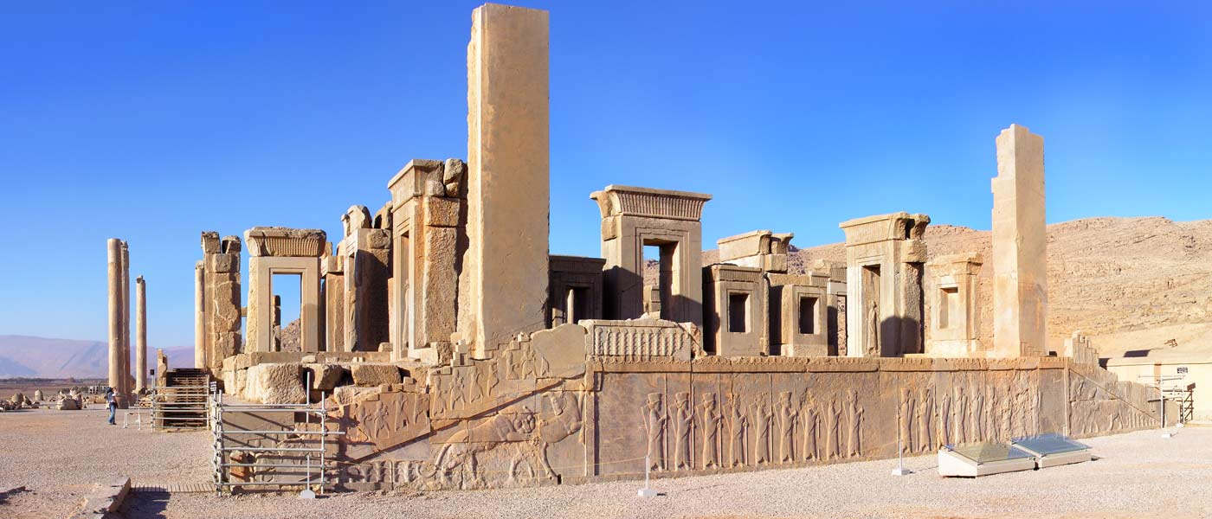
تصویر ایران؟
www.ziaossalehin.ir
Notes:
حال برویم به سراغ تصاویر،
اولین تصویری که پس از شنیدن نام ایران به ذهن شما می رسد کدام است؟
اولین تصویری که پس از شنیدن نام ایران به ذهن یک امریکایی می رسد کدام است؟

Slide 5
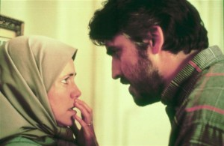
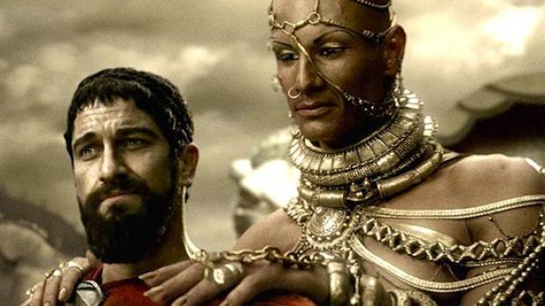
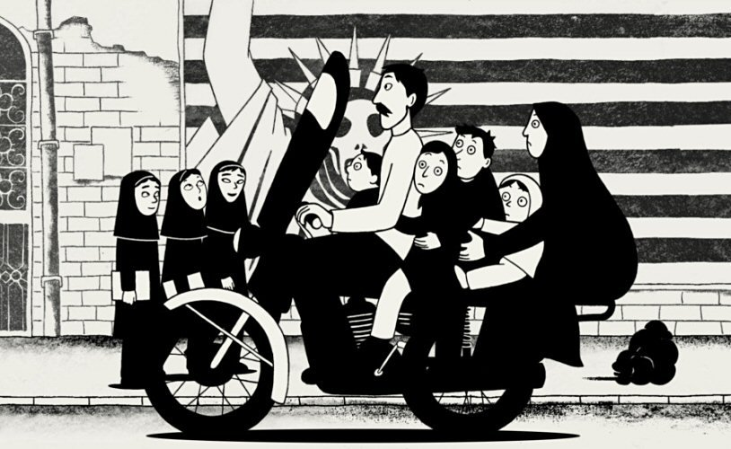
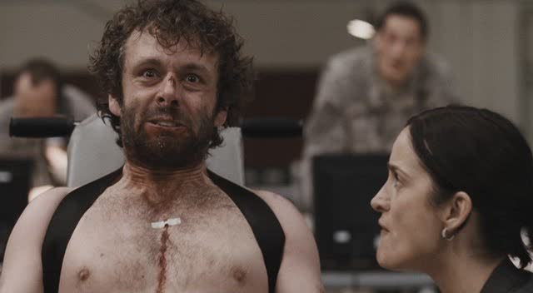
چه تصویری از ایران ساخته شده است؟
www.ziaossalehin.ir
Notes:
«فیلمهای ضدایرانی 1» (فیلم 1) را تماشا کنید و بگویید...
این فیلمهای ضدایرانی (300، بدون دخترم هرگز، سیریانا، سنگسار ثریا م، پرسپولیس و غیرقابل تصور) چه تصاویر و عناوینی را به ایران و ایرانیها نسبت می دهند؟

Slide 6
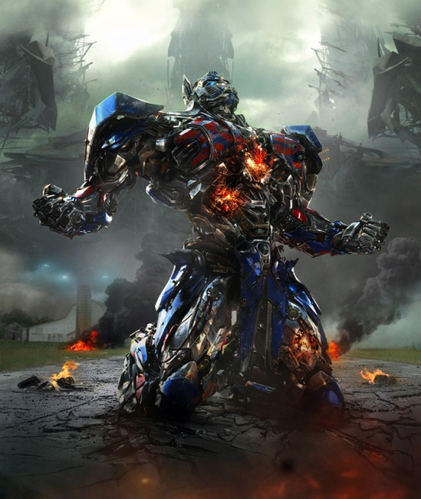
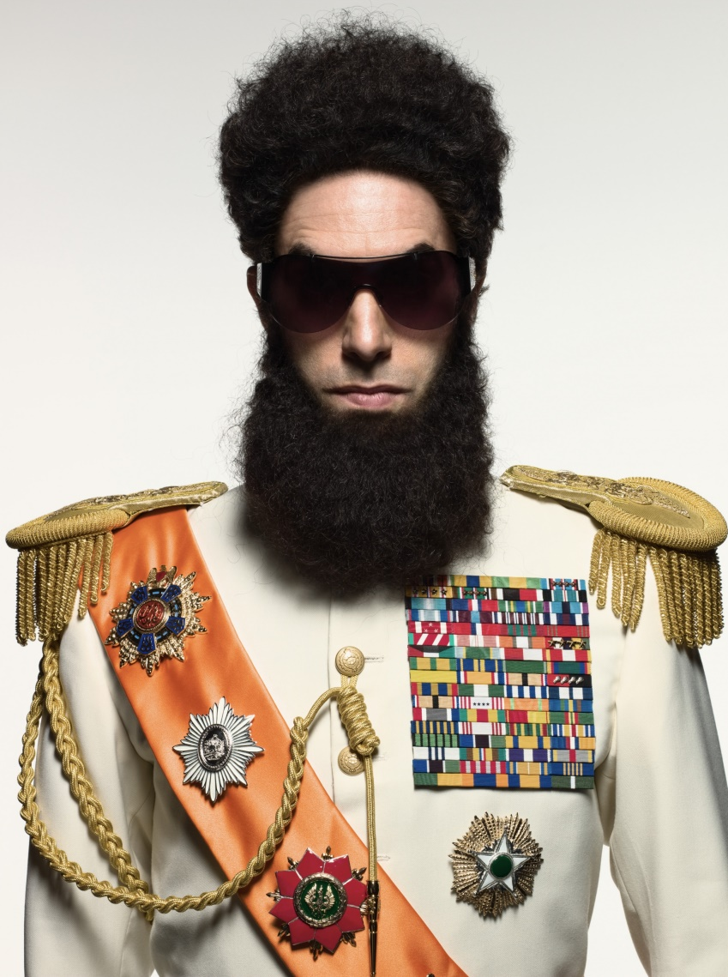
چه تصویری از ایران تکرار شده است؟
www.ziaossalehin.ir
Notes:
«فیلمهای ضدایرانی 2» (فیلم 2) را تماشا کنید...
فیلمهای این کلیپ مستقیما به ایران نپرداخته اند و فقط بخشی از آنها به ایران اشاره کرده است، به راستی رمز این همه تکرار در چیست؟ چرا انقدر تصویری که از ایران ساخته اند را به هر بهانه ای و در هر فیلمِ بی ربطی تکرار می کنند؟

Slide 7
ایران از زاویه ای دیگر...
www.ziaossalehin.ir
Notes:
حال فیلم «معرفی ایران» (فیلم شماره 3) را تماشا کنید که توسط حسن یادگاری ساخته شده است.
ایرانی که در این کلیپ به تصویر کشیده می شود چگونه کشوری است؟
پس از تماشای این فیلم، چه تصاویر و عناوینی از ایران در خاطرتان نقش بسته است؟

Slide 8
امروز در دنیا بمب هسته ای بیشتر مردم را یاد کدامیک از دو کلمه زیر می اندازد؟ چرا؟
امریکا؟
ایران؟
www.ziaossalehin.ir
Notes:
سوال اول- امروز وقتی در دنیا راجع به بمب هسته ای صحبت می کنند مردم دنیا اول یاد کدامیک از دو کشور می افتند؟
احتمالا ایران
سوال دوم- آیا ایران بمب هسته ای دارد؟
کل دنیا بعد از بیش از 12 سال جستجو نتوانسته اند چنین امری را اثبات کنند.
سوال سوم- تنها کشوری در دنیا که از بمب هسته ای تا کنون استفاده کرده است کدام کشور دنیاست؟
امریکا
چه موجودی باعث این تغییر ذهنیت آشکار افکار عمومی دنیا شده است؟
مطمئنا رسانه
رسانه به وسیله کدام تکنیک این بازنمایی وارونه را انجام داده است؟
کلیشه سازی

Slide 9
ب
کلیشه
www.ziaossalehin.ir
Notes:
كليشه­سازي تعداد اندكي از ويژگي­هاي ساده، پايدار و به سادگی قابل فهم در يك شخص را در نظر مي­گيرد و همه چيز درباره آن فرد را به آن ويـژگي­ها تـقليل مي­دهد و آن صفات را اغراق­آميز و ساده مي­سازد و ثابت و ابدي مي­پندارد.
در فرآیند کلیشه سازی، رسانه ها با تکرار تصاویری در ذهن مخاطب به دیدگاه او در برابر موضوعات شکل می دهند و عملا بر روی قضاوت و تصمیات وی اثر می گذارند. همانطور که در نمونه های ایران دیدید
در واقع رسانه به کمک کلیشه سازی همه رنگها را به یک رنگ تقلیل می دهد!

Slide 10
تروریست!
اسلام
مسلمان
مکه
اذان
الله اکبر
قرآن
عربی
مسجد
www.ziaossalehin.ir
Notes:
خصوصیات «کلیشه سازی» که یکی از ابزارهای اصلی گفتمان بازنمایی است را می‌توان این گونه خلاصه کرد:
1- جمع شدن تفاوت‌های پیچیده در تصویری یک بعدی از موضوع بازنمایی،
2- ساده سازیِ آن،
3- پیوست کردن ساده سازی به مکان یا موضوعی خاص،
4- شناسایی موضوع از طریق همین نشانه‌ها و شواهد
مثلا در مورد اسلام، رسانه های غربی این دین متعالی و مفهوم عالی و تمام عبارات پیرامون آن را در یک عبارت تقلیل داده اند: «تروریست!»
فیلم اسلاید بعد را ببینید...

Slide 11
زود قضاوت نکن ...
www.ziaossalehin.ir
Notes:
فیلم «زود قضاوت نکن» (فیلم 4) را ببینید
به نظر شما این زن چرا از آن مرد ریشوی به ظاهر مسلمان ترسید؟ چه کلیشه هایی در ذهن زن نسبت به مردهای ریشوی با این طرز پوشش وجود دارد؟
و پس از آن راجع به کلیشه هایی که راجع به مسلمانان تولید شده است صحبت کنید.

Slide 12
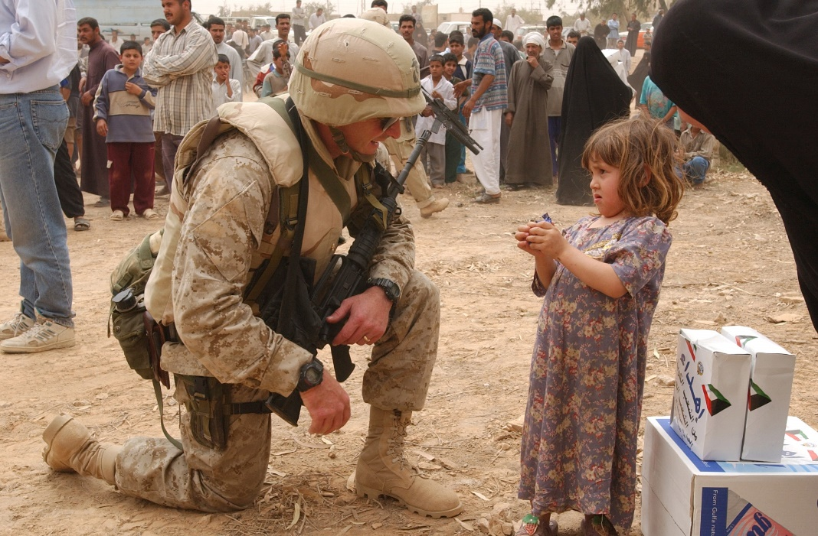
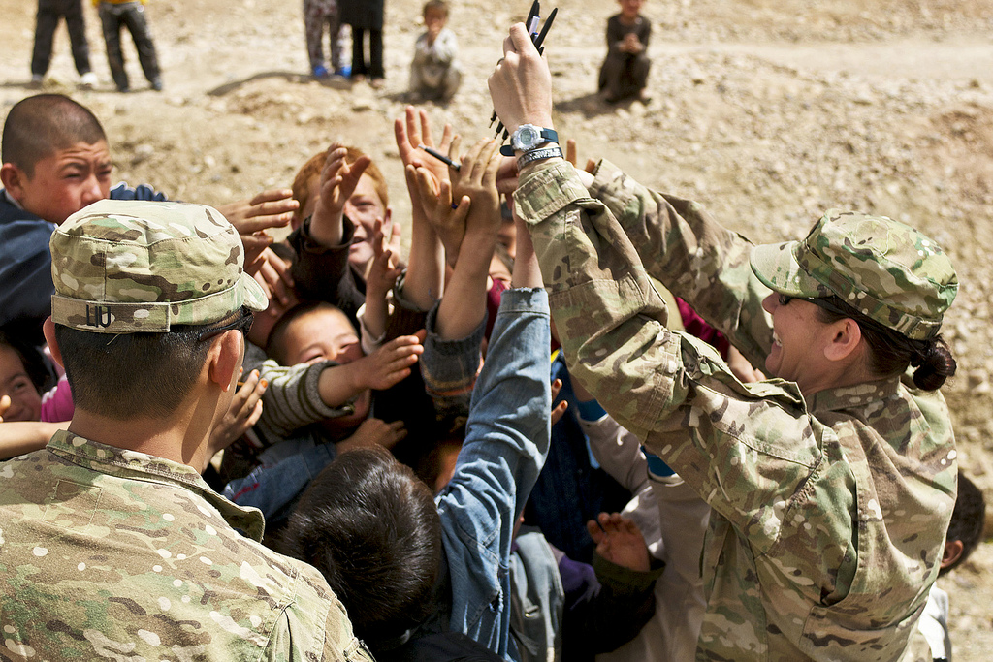
اگر همیشه چنین تصویری از سربازان امریکایی را به شما نشان دهند، چه تصویری از ارتش امریکا در ذهنتان ایجاد می شود؟
www.ziaossalehin.ir
Notes:
کلیشه هایی که توسط این تصاویر در ذهن شما از سربازان امریکایی شکل می گیرد چیست؟

Slide 13
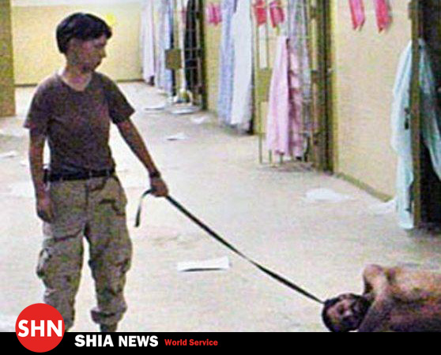
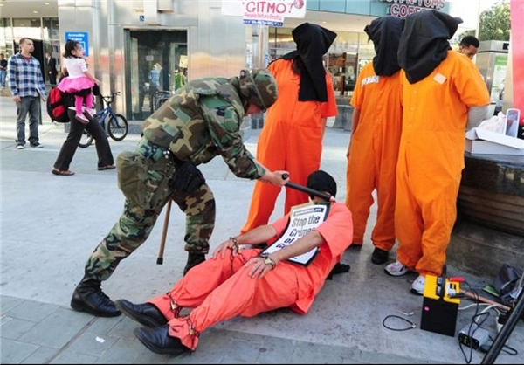
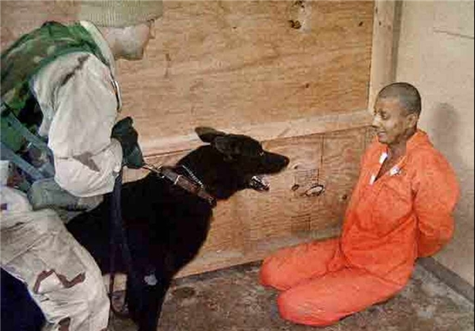
اما آیا سربازان امریکایی همیشه در حال گل دادن و هدیه دادن به عراقیها و افغانیها هستند؟
www.ziaossalehin.ir
Notes:
تفاوت کلیشه هایی که در این تصاویر در ذهن شما از سربازان امریکایی شکل می گیرد با کلیشه هیا تصاویر قبل چیست؟

Slide 14
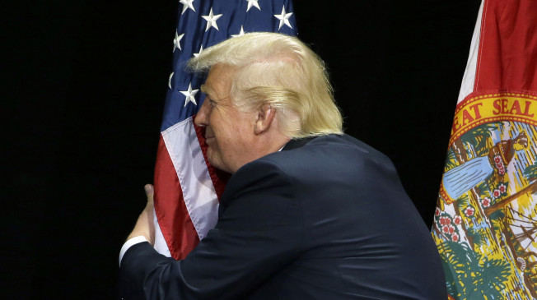
www.ziaossalehin.ir
آمریکا خوب است
آمریکا دوست داشتنی است
پس من امریکا را دوست دارم
کلیشه دوم
کلیشه اول
تصویر شکل گرفته
Notes:
کاری که رسانه ها در کلیشه سازی می کنند این است:
ابتدا به یک مفهوم عام یک کلیشه ی تقلیل دهنده نسبت می دهند، سپس این کلیشه را در ذهن شما با تصاویر متنوع تکرار می کنند و پروبال می دهند.
در نهایت بدون آنکه مستقیما چیزی به شما بگویند، تصویری در ذهن شما نسبت به آن مفهوم شکل می گیرد.
مثلا در مثال فوق، در گام اول کلیشه سازی برای شما جا می اندازند که امریکا خوب است
در گام دوم جا می اندازند که امریکا دوست داشتنی است
در نهایت بدون آنکه آنها این جمله را گفته باشند، این تصویر در ذهن شما شکل می گیرد که امریکا دوست داشتنی است.

Slide 15
خودروهای سواری آلمانی
کتاب تفکر و سواد رسانه ای پایه دهم – درس پنجم
www.ziaossalehin.ir
Notes:
پس از مواجهه با کلیشه فوق، چه تصویر یا مفهومی در ذهن شما تداعی می شود؟
احتمالا بنز یا بی ام و و خودروهای اشرافی

Slide 16
جنس چینی
کتاب تفکر و سواد رسانه ای پایه دهم – درس پنجم
www.ziaossalehin.ir
Notes:
پس از مواجهه با کلیشه فوق، چه تصویر یا مفهومی در ذهن شما تداعی می شود؟
احتمالا اجناس بی کیفیت

Slide 17
روسیه
کتاب تفکر و سواد رسانه ای پایه دهم – درس پنجم
www.ziaossalehin.ir
Notes:
پس از مواجهه با کلیشه فوق، چه تصویر یا مفهومی در ذهن شما تداعی می شود؟
احتمالا یک سرباز اخموی بی روح!

Slide 18
کارمند
کتاب تفکر و سواد رسانه ای پایه دهم – درس پنجم
www.ziaossalehin.ir
Notes:
پس از مواجهه با کلیشه فوق، چه تصویر یا مفهومی در ذهن شما تداعی می شود؟
احتمالا یک انسان خسته بی کار!!

Slide 19
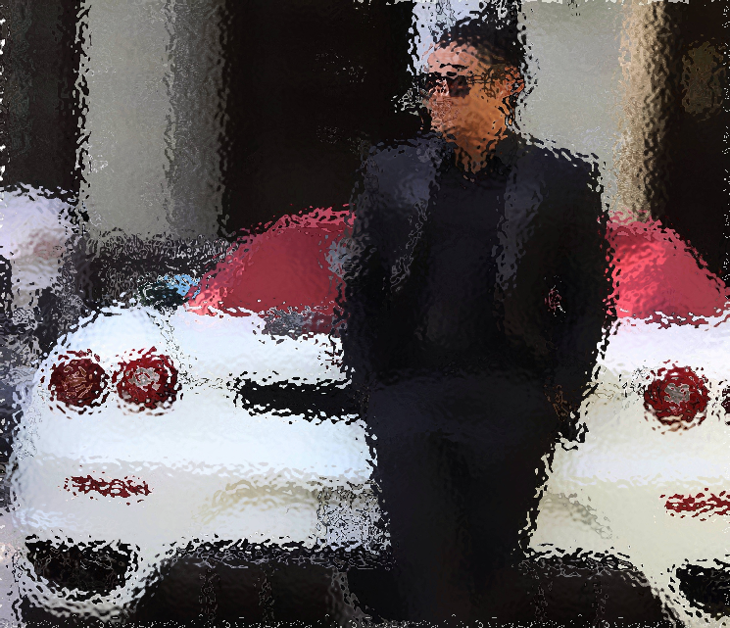
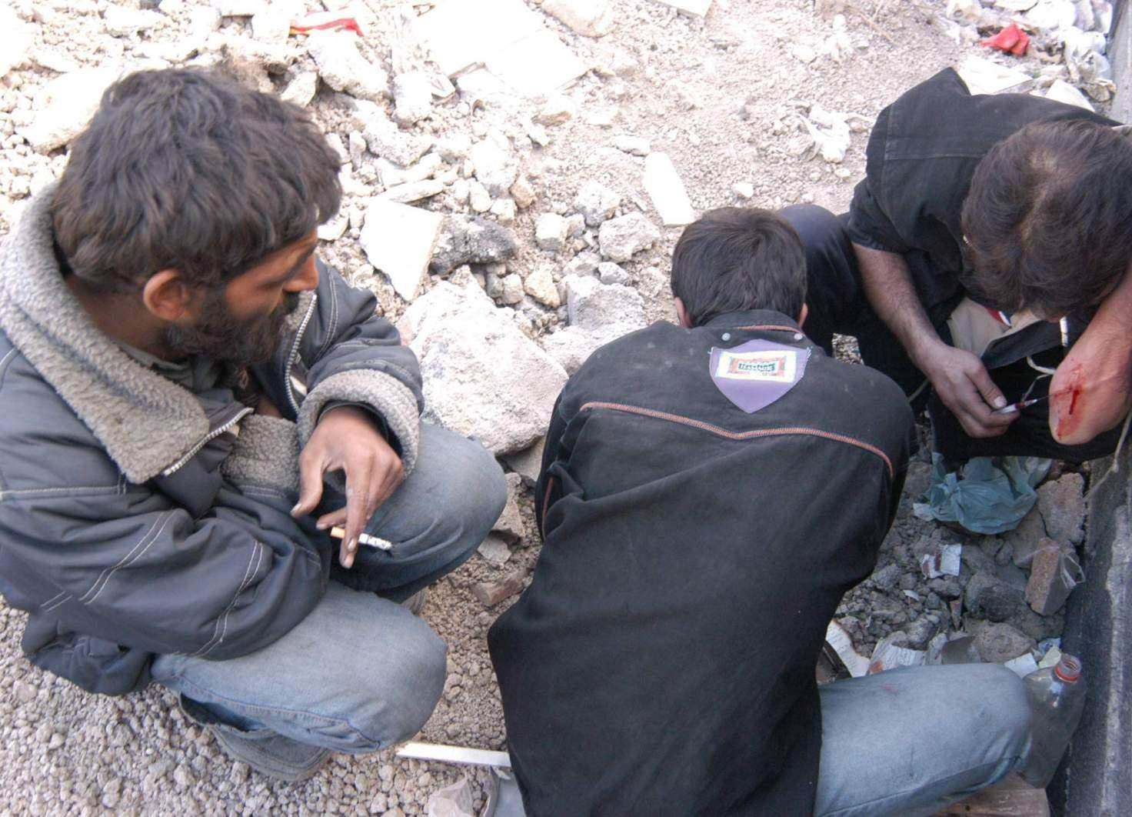
آیا کلیشه تمام واقعیت یک پدیده را به تصویر می کشد؟
کتاب تفکر و سواد رسانه ای پایه دهم – درس پنجم
www.ziaossalehin.ir
Notes:
یکی از موضوعاتی که بین بازنمایی و کلیشه سازی مشترک است عدم نمایش تمام واقعیت برای ذهنیت سازی مخاطب است. در واقع رسانه با حذف برخی از ویژگی های یک مفهوم، ویژگی هایی از آن را برجسته می کند که در راستای نگاه خودش قرار دارد. در فصل سوم بیشتر با تکنیکهای برجسته سازی پیام آشنا خواهیم شد.
مثلا در این تصاویر آیا فقط فقرا معتاد می شوند؟؟
یا ثروتمندان هم معتاد می شوند؟
چرا هر وقت می شنویم معتاد یاد تصویر سمت راست (فقرا) می افتیم؟

Slide 20
پایان درس پنجم
www.ziaossalehin.ir
Notes:
حال فیلم «معرفی ایران» (فیلم شماره 3) را تماشا کنید که توسط حسن یادگاری ساخته شده است.
ایرانی که در این کلیپ به تصویر کشیده می شود چگونه کشوری است؟
پس از تماشای این فیلم، چه تصاویر و عناوینی از ایران در خاطرتان نقش بسته است؟

